Slide 1
Федеральное государственное бюджетное образовательное учреждение высшего образования «Волгоградская государственная академия физической культуры»
Биомеханика баскетбольного броска
Выполнил студент: 206Спорт(б) Байрамов Мирзахан Агагасан оглы
Научные руководители: доцент кафедры теории и технологий ФКиС Лущик И.В. доцент кафедры теории и технологий ФКиС Абдрахманова И.В

Slide 2
Основной тактический прием
Бросок в баскетболе –
сложный процесс, который требует согласованной работы мышц и суставов.
Изучение биомеханики броска позволяет оптимизировать технику и улучшить результат игры.

Slide 3
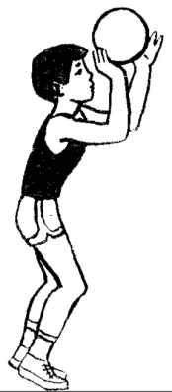
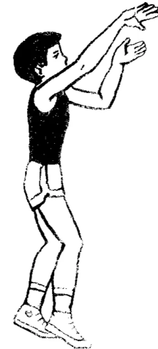
Основные фазы броска
2. Фаза непосредственного
выполнения броска
1. Подготовительная
фаза
3. Завершающая
фаза

Slide 4
Бросок в баскетболе
1.Подготовительная фаза
Стойка игрока: Ноги находятся на ширине плеч (примерно 50÷60 см), что обеспечивает устойчивость. Угол сгибания в коленных суставах составляет около 110÷130 градусов.
Положение стоп: Стопы слегка развернуты наружу (угол примерно 10÷15 градусов), что улучшает баланс и стабильность.
Центр тяжести: Центр тяжести тела смещен вниз и находится над серединой стоп. Это обеспечивает равновесие и готовность к движению.
Положение рук: Руки согнуты в локтевых суставах под углом примерно 90 градусов. Локоть бросающей руки находится на уровне плеча или чуть ниже.

Slide 5
Бросок в баскетболе
2. Фаза непосредственного выполнения броска
Разгибание ног:
Ноги начинают выпрямляться с угловой скоростью примерно 200÷300 градусов в секунду. Угол в коленных суставах увеличивается от 110÷130 градусов до почти полного выпрямления (170÷180 градусов).
Разгибание корпуса: Корпус выпрямляется, угол наклона уменьшается с 5÷10 градусов до почти вертикального положения (0÷2 градуса).
Это движение синхронизируется с работой ног и рук.
Разгибание рук: Руки начинают выпрямляться в локтевых суставах с угловой скоростью примерно 500÷700 градусов в секунду. Угол в локтевом суставе увеличивается от 90 градусов до почти полного выпрямления (160÷170 градусов).

Slide 6
Бросок в баскетболе
3. Завершающая фаза
Скорость вращения мяча: Мяч выпускается с обратным вращением со скоростью примерно 3÷5 оборотов в секунду. Это вращение стабилизирует полет мяча и увеличивает вероятность попадания.
Высота выпуска мяча: Мяч выпускается на высоте примерно 2,2÷2,5 метра (в зависимости от роста игрока). Это обеспечивает оптимальную траекторию броска.
Положение рук при выпуске: В момент выпуска мяча рука полностью выпрямлена в локтевом суставе (угол 170÷180 градусов), а запястье согнуто под углом примерно 45÷60 градусов. Это движение называется "щелчком запястья" (wrist snap) и придает мячу обратное вращение (backspin).

Slide 7
Работа нижней части тела при броске в баскетболе
Роль ног и таза:
Сила
Баланс
Перенос энергии
Сильные ноги – основа мощного броска, обеспечивают энергию для движения мяча
Правильное положение ног и таза гарантирует устойчивость во время броска
Передача энергии от ног к туловищу и руке через таз, усиливает бросок

Slide 8
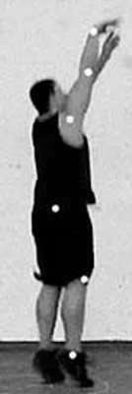
Влияние положения локтя и кисти
на технику броска
Локоть: Сгибание и разгибание локтя определяют скорость и вращение мяча. Положение локтя влияет на точность и силу броска.
Кисть: Финальное движение кистью придаёт мячу вращение и точность направления. Кисть должна быть расслабленной, мяч должен удерживаться кончиками пальцев.

Slide 9
Траектория мяча и точка выпуска
при броске в баскетболе
2
3
1
2. УГОЛ
Угол выпуска мяча относительно горизонтали должен составлять 45÷55 градусов.
Идеальный угол входа мяча в кольцо составляет 43÷47 градусов. Это обеспечивает мягкое касание ободка и увеличивает вероятность попадания.
1. ВЫСОТА
Мяч выпускается на высоте
примерно 2,2÷2,5 метра от
пола для игроков среднего
роста (180÷200 см).
Максимальная высота дуги траектории мяча над кольцом составляет примерно 0,5÷1,5 метра. Исследования показывают, что оптимальная высота дуги для максимальной точности — около 1,0÷1,2 метра над кольцом.
3. РАССТОЯНИЕ
Ближняя дистанция (до 3 метров): Высота дуги может быть меньше (0,5÷0,8 метра), так как мяч летит быстрее и требует меньшего усилия.
Средняя дистанция (3÷6 метров): Высота дуги увеличивается до 1,0÷1,2 метра, а угол выпуска остается в диапазоне 45÷55 градусов.
Трехочковая дистанция (6,75÷7,24 метра): Высота дуги может достигать 1,2÷1,5 метра, а угол выпуска остается в пределах 45÷55 градусов.

Slide 10
Ошибки в выполнении баскетбольного броска
- Слишком высокий угол выпуска (более 60 градусов) требует больше усилий и снижает контроль над броском, особенно на дальних дистанциях.
- Низкий угол выпуска приводит к плоской траектории, что увеличивает вероятность отскока мяча от обода.
-Игрок выпускает мяч под слишком низким (менее 40 градусов) или слишком высоким (более 60 градусов) углом относительно горизонтали.
- Игрок выполняет бросок в основном за счет рук, не используя силу ног. Скорость выпрямления ног снижается, что приводит к недостаточной передаче энергии через кинетическую цепь (ноги → корпус → руки → мяч).

Slide 11
Вывод
Биомеханика баскетбольного броска — сложный процесс, который включает согласованную работу ног, корпуса и рук для достижения максимальной точности и эффективности.
Правильная биомеханика броска требует координации, силы и технической отработки, что делает ее основой успешного выполнения бросков в баскетболе.

